Slide 1
Portafolio de Título “Título del Caso”
Ingeniería Informática
Escuela de Informática y Telecomunicaciones
Sede Puente Alto
2024
Docente Instructor de la Asignatura:
Integrantes del Equipo:
Javier Contreras
Jose Agurto
Bastian Chamblas

Slide 2
Problemática a Resolver
Breve Resumen del Caso:

Slide 3
Solución Descripción de la Solución y Propuesta de Valor Objetivo del Proyecto Qué se Desarrolló como Producto de software.

Slide 4
Alcances
Que hace el Sistema:
Qué no hace:
Otros Alcances o restricciones:

Slide 5
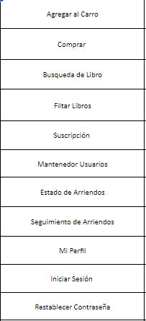
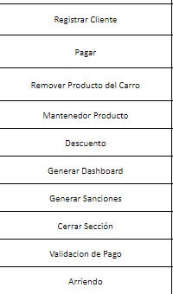
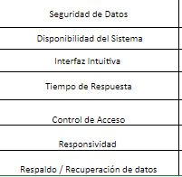
Lista de Requerimientos
Lista de Requerimientos Funcionales
Lista de Requerimientos No Funcionales:

Slide 6
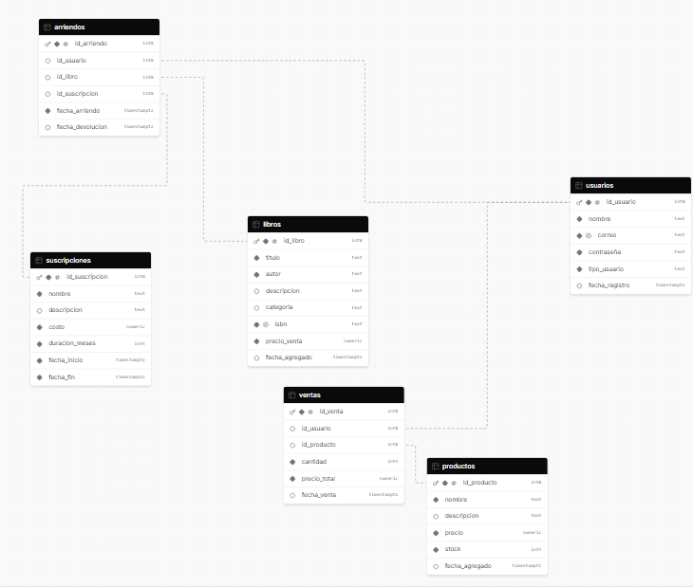
Diseño del Sistema
Modelo Datos Relacional

Slide 7
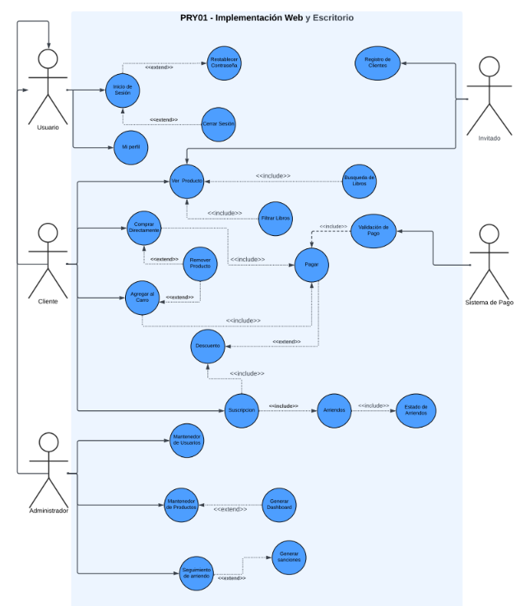
Diseño del Sistema
Diagrama Caso uso

Slide 8
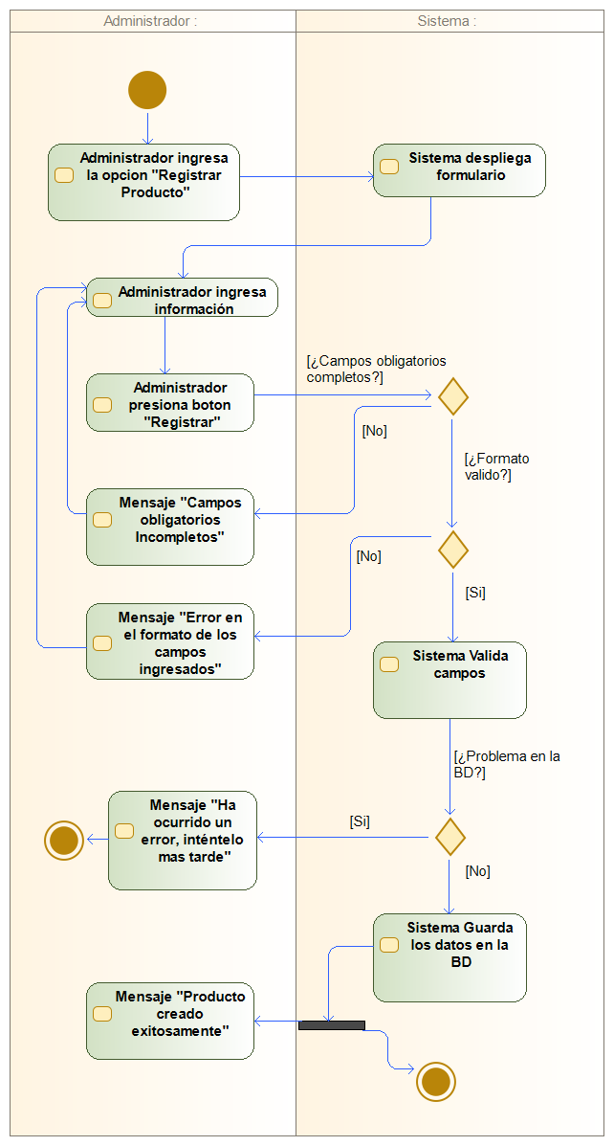
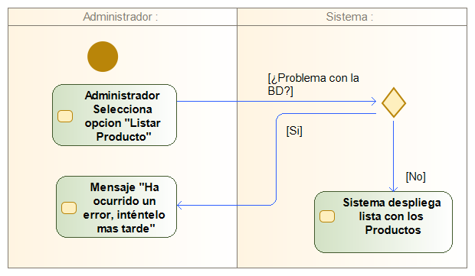
Diseño del Sistema

Slide 9
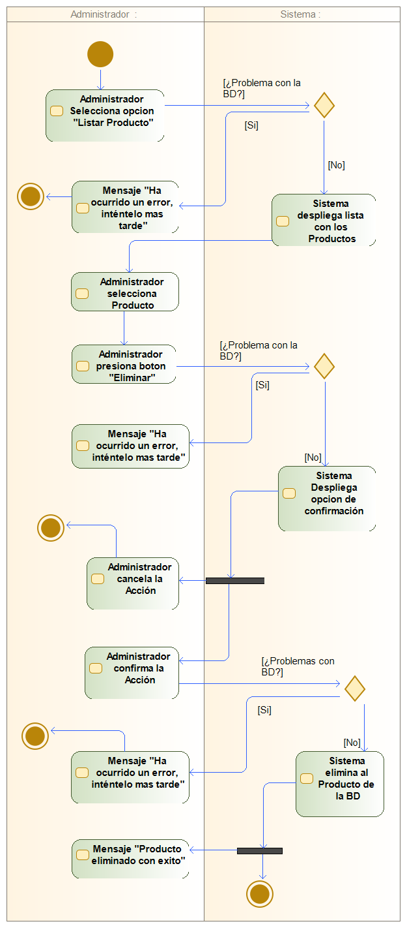
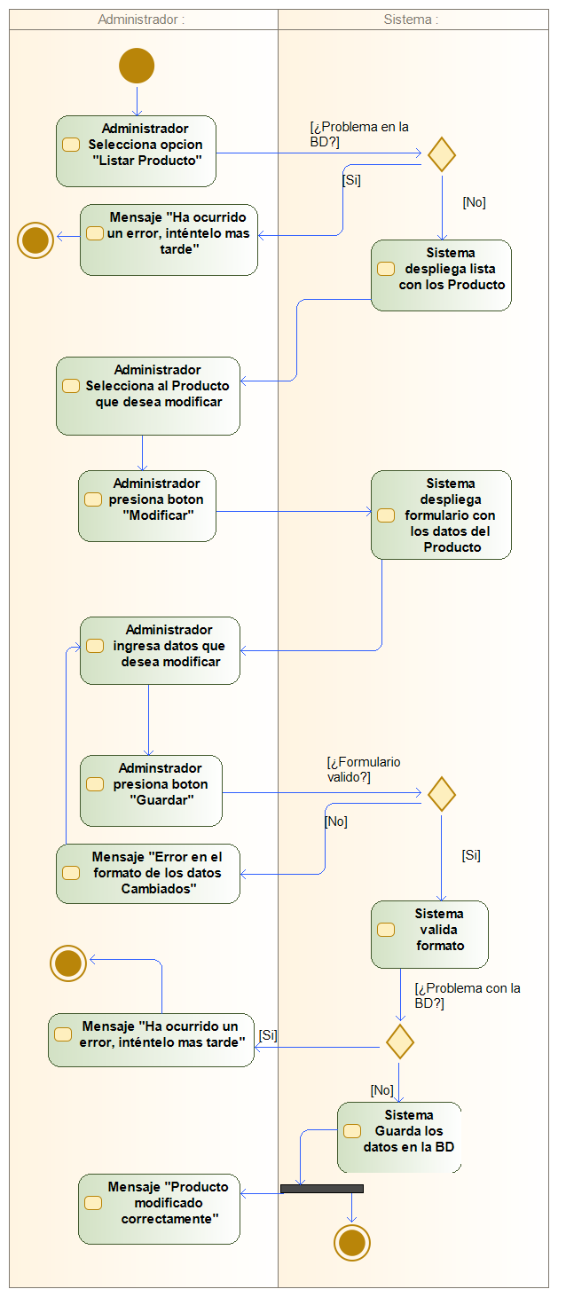

Slide 10
Tecnologías del Desarrollo
Breve descripción de las tecnologías y versiones utilizadas para el desarrollo
Web
Python con Django
Escritorio
C# WPF

Slide 11
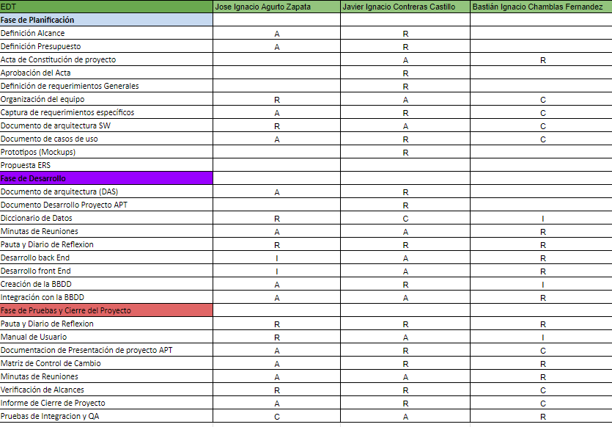
Responsabilidades
Planificación

Slide 12
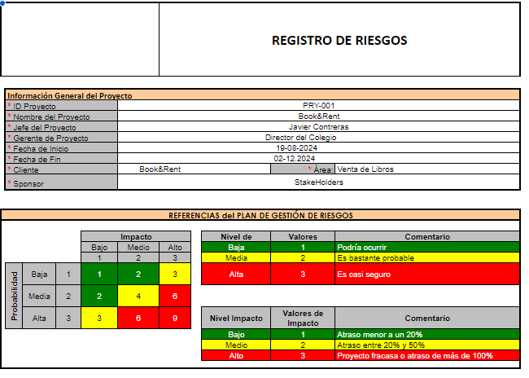
Estimación de Riesgos
Planificación
Matriz de Riesgos considerados en el Proyecto

Slide 13
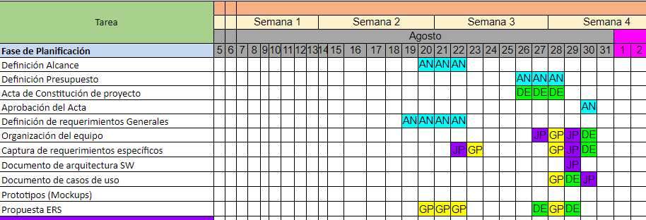
Planificación

Slide 14
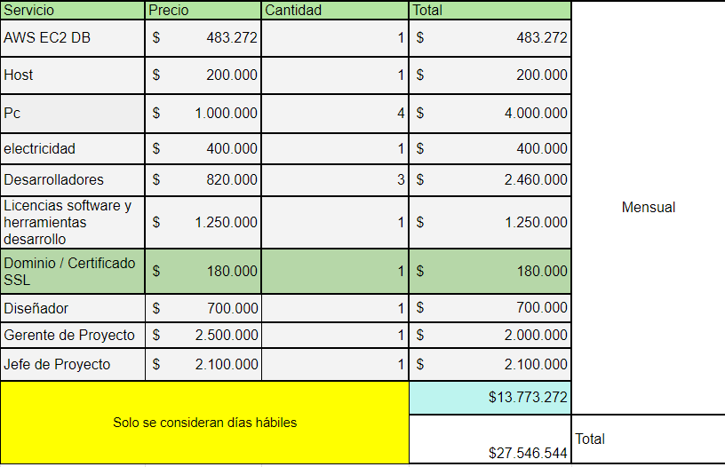
Resumen de Costos Estimados del Proyecto

Slide 15
